Slide 1

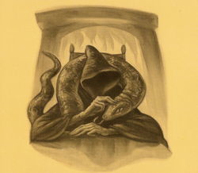
Introducción – Parte 3
PYTHON PARA TODOS
La Lengua Pársel es la lengua de las serpientes y de aquellos que pueden hablar con ellas. Un individuo que puede hablar Pársel es conocido como hablante de Pársel. Es una habilidad muy poco común y puede ser hereditaria. Casi todos los hablantes de Pársel conocidos son descendentes de Salazar Slytherin.
http://harrypotter.wikia.com/wiki/Parseltongue

Slide 2
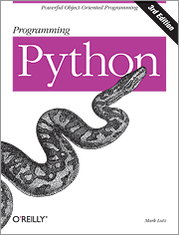
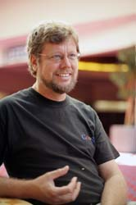
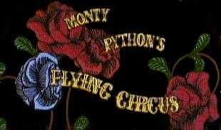
Introducción – Parte 3
PYTHON PARA TODOS
Python es el lenguaje del intérprete del software Python y de quienes pueden hablar con él. Un individuo que puede hablar Python es conocido como Pythonista. Es una habilidad muy poco común y puede ser hereditaria. Casi todos los Pythonistas utilizan el software inicialmente desarrollado por Guido van Rossum.

Slide 3
Aprendizaje Inicial: Errores de Sintaxis
Introducción – Parte 3
PYTHON PARA TODOS
Necesitamos aprender el lenguaje Python para poder comunicar nuestras instrucciones a Python. Al principio, cometeremos muchos errores y hablaremos mal como ocurre con los niños pequeños.
Cuando usted comete un error, la computadora no cree que usted es “tierno”. Le dice que hay “error de sintaxis” (syntax error) porque ella conoce el lenguaje pero usted recién lo está aprendiendo. Da la sensación de que Python es cruel y carece de sentimientos.
Sin embargo, recuerde que usted es inteligente y puede aprender. La computadora es simple y muy veloz pero es incapaz de aprender. Entonces, es más sencillo para usted aprender Python que para la computadora aprender español...

Slide 4
Hablemos con Python
Introducción – Parte 3
PYTHON PARA TODOS

